Slide 1
答案卡注意事項 1
請學生先核對基本資料
如果資料有誤：
1.請主試人員用原子筆直接修改
2.再註記於試場紀錄表之備註欄
缺考學生的答案卡請用原子筆或鉛筆將缺考記錄○劃記成●並記錄於試場記錄表。
缺考學生的答案卡最後仍依照座號順序排入交回。

Slide 2
答案卡注意事項 2
提醒學生條紋及黑方點【定位點】不要塗畫，會影響資料讀取。

Slide 3
答案卡注意事項 3
備用卡使用
使用時機：
1.答案卡有汙損、印刷不清等會影響讀卡結果的狀況。
2.轉學生沒有答案卡時(請主試人員用原子筆協助填上基本資料)。
◎使用備用卡請記得填寫在試場紀錄表
作答結束後
1.請先清點答案卡，無誤後才讓學生離開教室。
2.答案卡依座號小至大排好，未使用之備用卡排最後，裝入答案卡袋。

Slide 4
試場紀錄表填寫注意事項
試場紀錄表用以檢核答案卡資料★一定要繳回★
試場紀錄表顏色
會依考科顏色做區別
記得先核對基本資料
缺考請在畫記欄打╳
轉出請在畫記欄寫轉出
轉入請在畫記欄打△，給予使用備用卡並編在班級最後一號，若有第二位，則繼續往後編。
備註例1：
○號黃○○轉出
備註例2：
○號張○○轉入，使用備用卡
△ 24 王○○
請確實填寫到考、缺考人數及備用卡使用張數
備註例3：
○號林○○答案卡名字錯誤有修正
陳○○
主試人員記得要簽名

Slide 5
答案卡裝袋注意事項1
答案卡裝袋請檢核：
依號碼順序放入答案卡
放入試場紀錄表
汙損之答案卡請勿置入，
繳回試務中心存查。




Slide 6
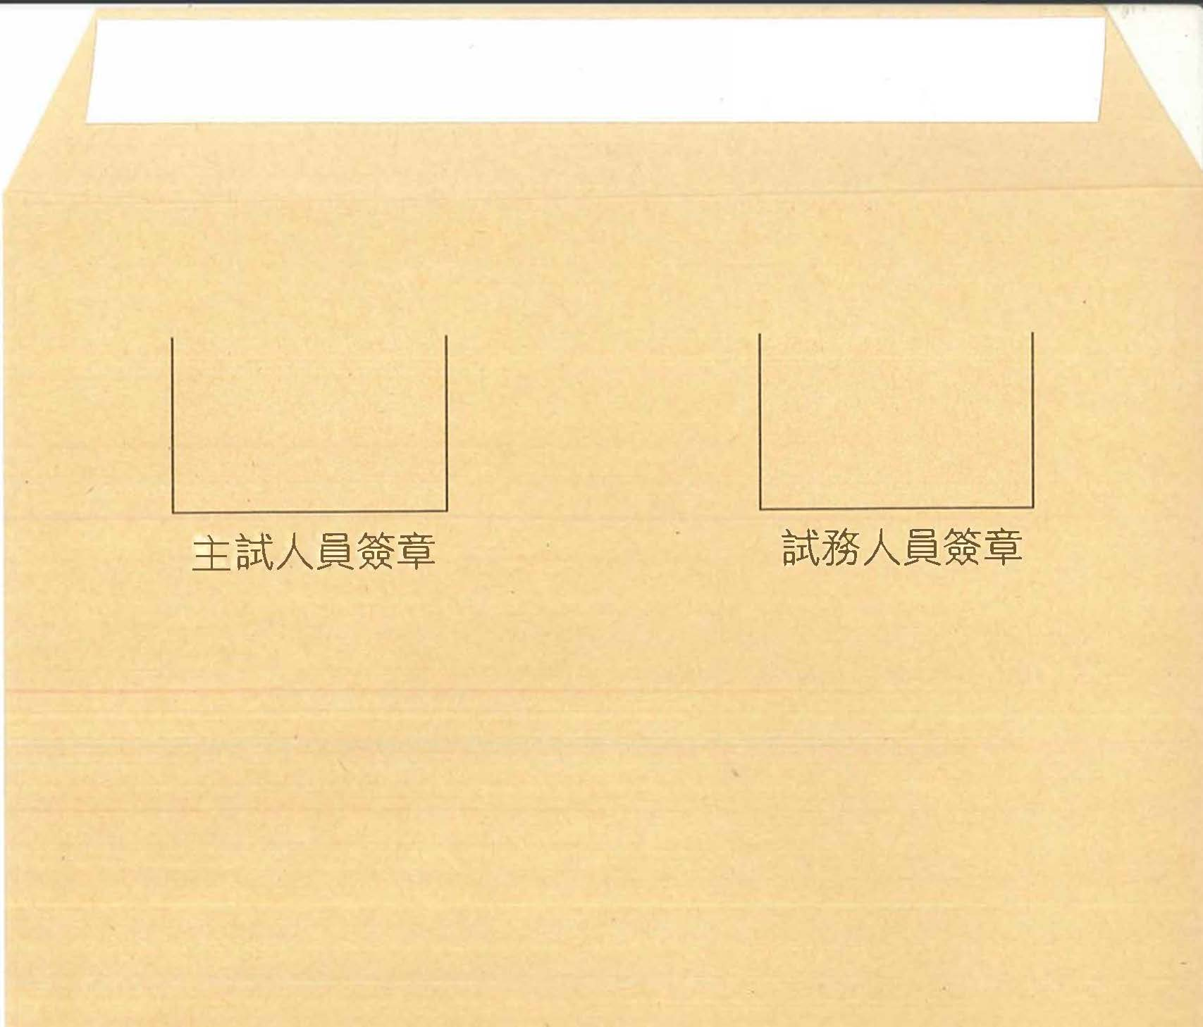
答案卡裝袋注意事項2

答案卡袋送回試務中心後，點收無誤，再彌封袋口，主試人員與試務人員分別於彌封處簽名，以示負責。
主試人員簽章
試務人員簽章

